Slide 1





PHÒNG GD &ĐT LONG BIÊN
TRƯỜNG TIỂU HỌC PHÚC LỢI
CHÀO MỪNG CÁC EM
ĐẾN TIẾT HOẠT ĐỘNG TRẢI NGHIỆM

Slide 2
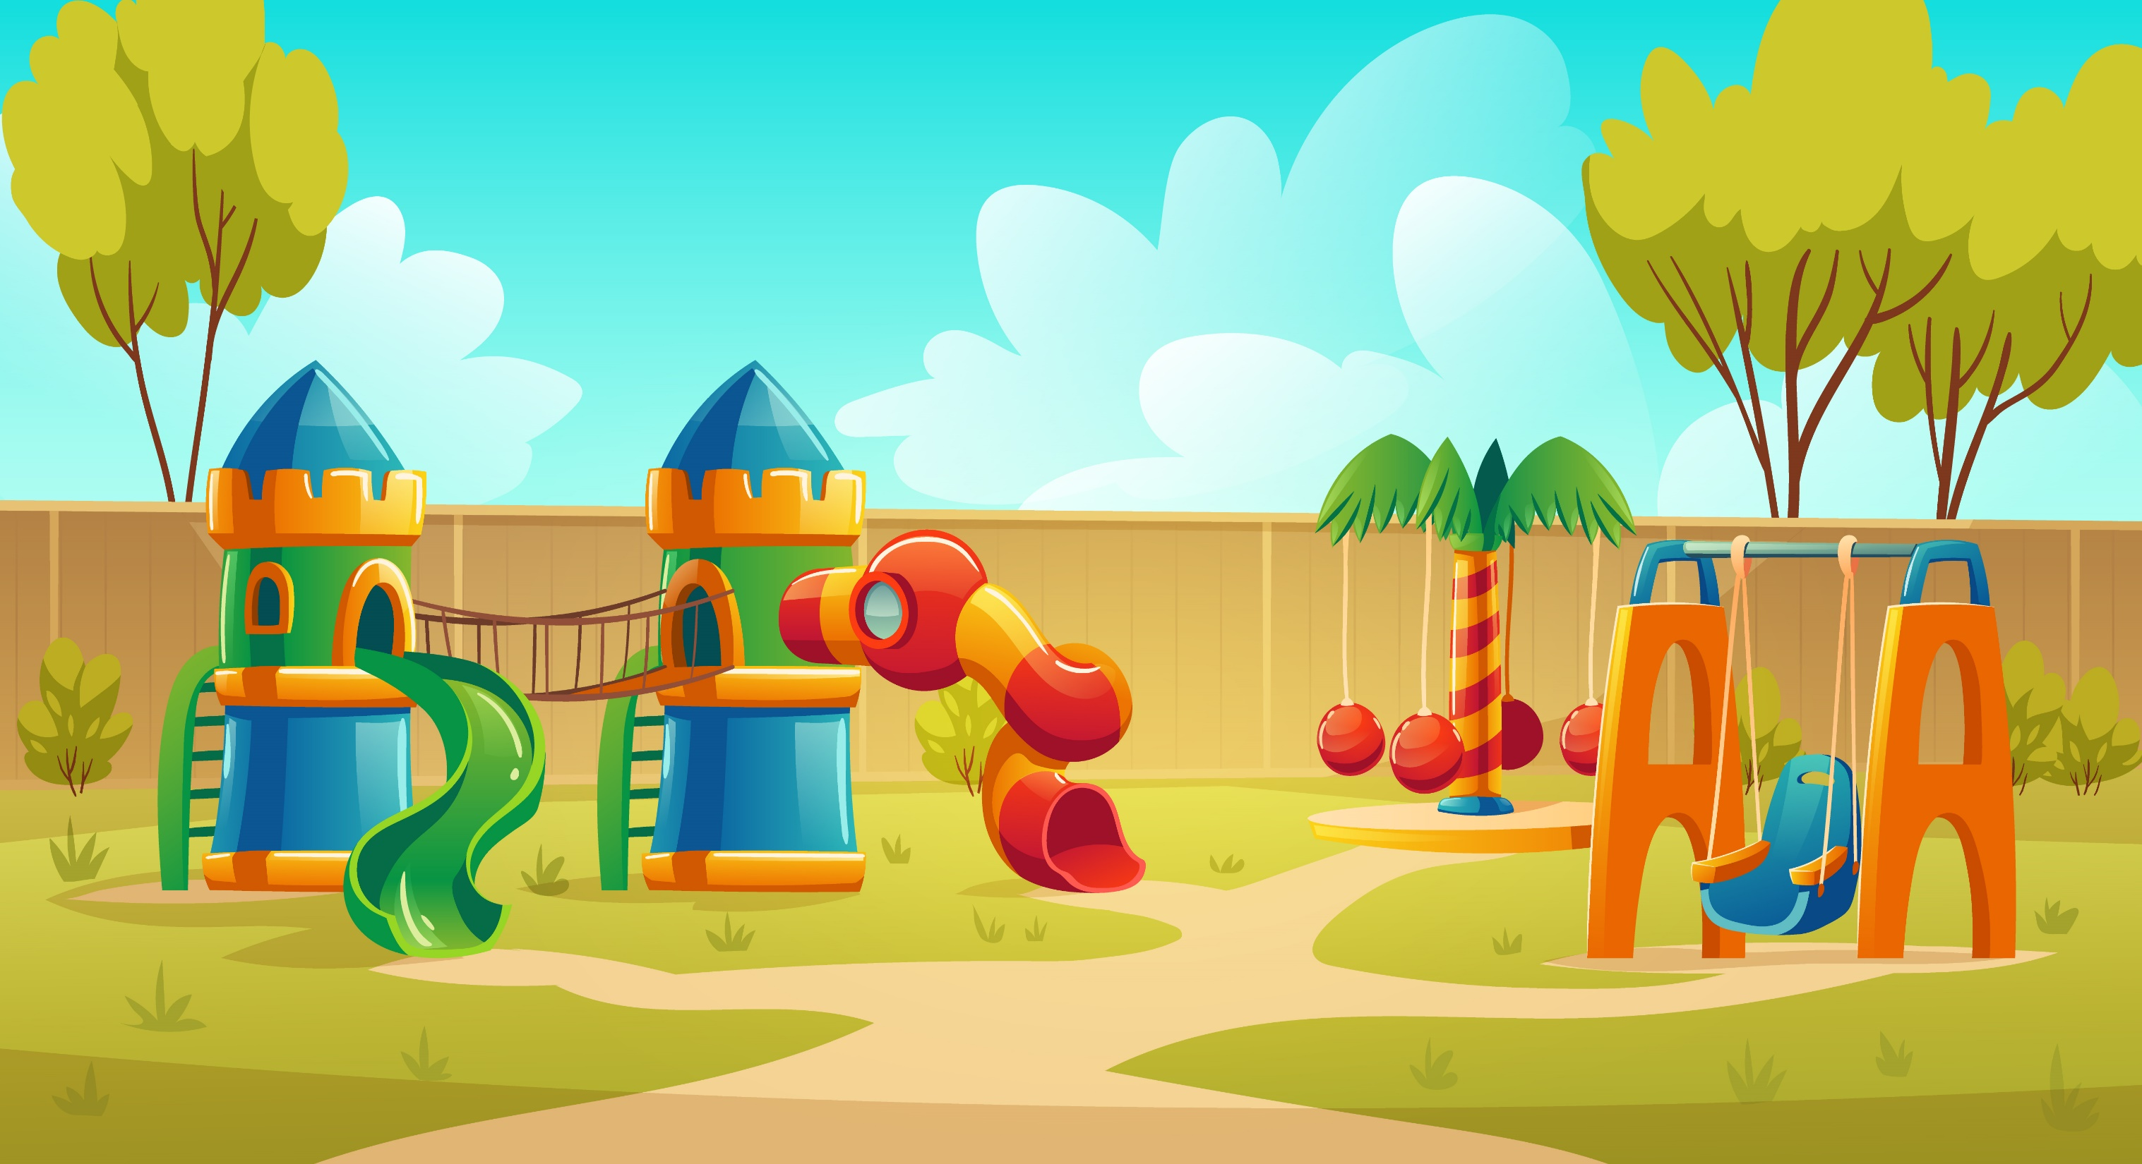






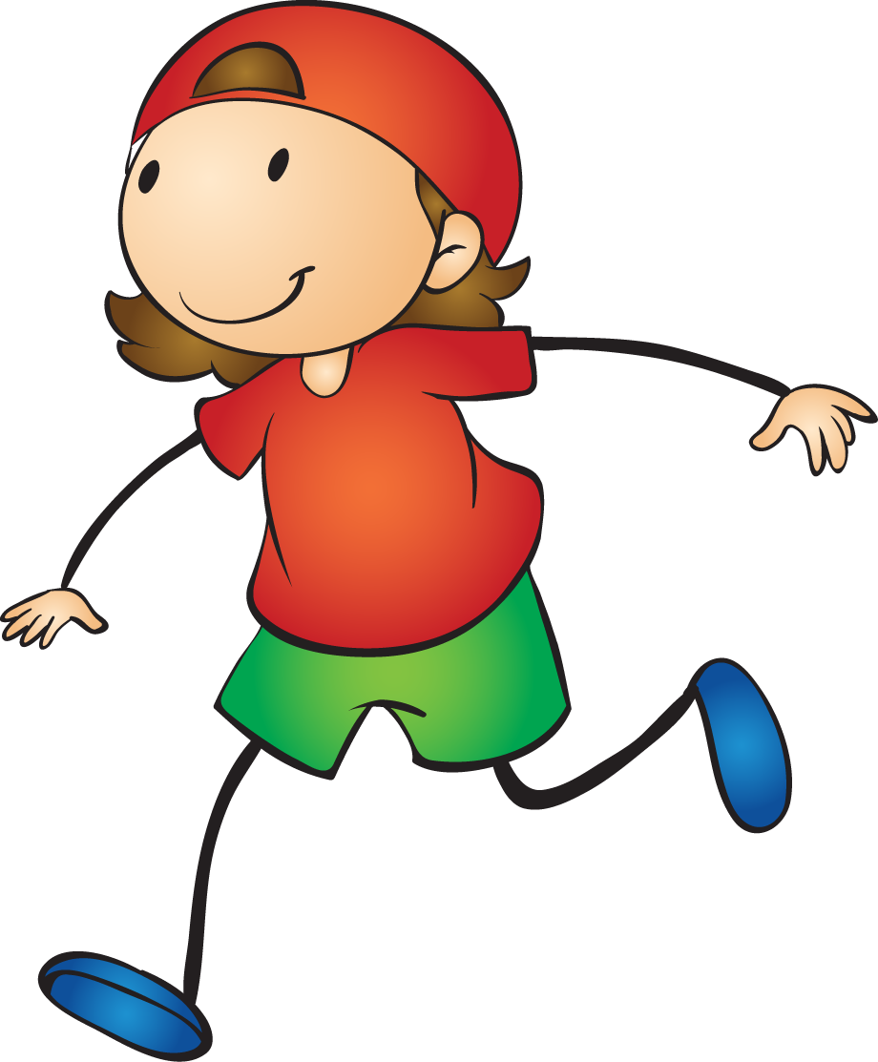
BẮT BƯỚM

Slide 3
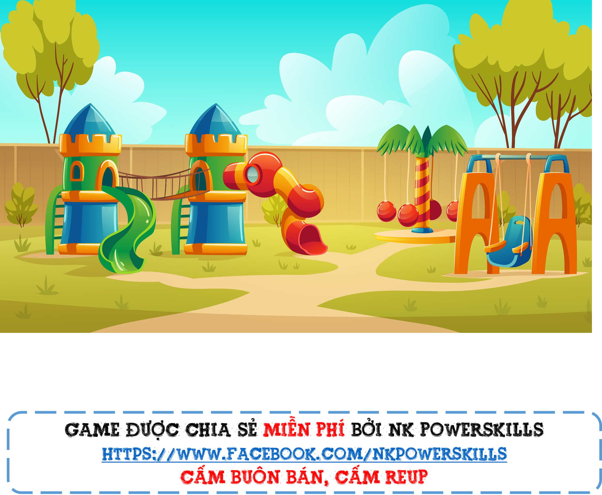


Slide 4


Đến bài mới

Slide 5




Tờ tiền nào có mệnh giá cao nhất?
A. 200.00đ
C. 100.00đ
B. 500.00đ
D. 50.000đ

Slide 6
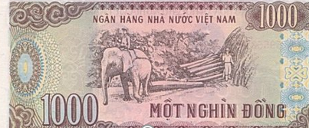
Tờ tiền nào in hình Vườn quốc gia Yok Đôn Đắk Lắc?
A. 500đ
C. 2000đ
B. 1000đ
D.. 5000đ

Slide 7
Tờ tiền nào in hình Xưởng dệt Nam Định?
A. 1000đ
C. 2000đ
B. 500đ
D. 5000đ

Slide 8
Đồng tiền nào có mệnh giá nhỏ nhất?
A. 500đ
C. 200đ
B. 1000đ
D. 100đ

Slide 9







Chủ đề: Em yêu trường em
Bài 9: Có bạn thật vui

Slide 10

Mục tiêu bài học
– Nhận biết được những việc làm thể hiện tình bạn.
– Biết nói những lời phù hợp khi giao tiếp với bạn, lắng nghe và cổ vũ khi bạn nói.
– Biết chia sẻ thông tin và cảm xúc để bạn hiểu mình.

Slide 11

Chơi trò Đứng theo hiệu lệnh hoặc Đếm chân.
Luật chơi:
Các nhóm cùng lắng nghe tiếng hô của GV hoặc người quản trò. GV hô số chân như thế nào thì các nhóm (2 người hoặc 3 người) phải co chân lên, sao cho tổng số chân của cả nhóm bằng với con số trong hiệu lệnh.
Lưu ý: Nếu đứng nhóm 2 người, khi GV hô: “1 chân” thì hai bạn phải cõng nhau, người cõng còn phải co một chân lên.

Slide 12


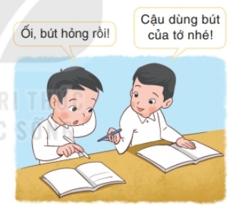
2. Sắm vai xử lí tình huống
Tình huống 1: Bút bạn hỏng, em ngồi cạnh biết được, em sẽ nói gì?

Slide 13
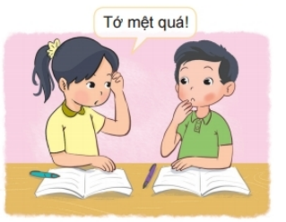
Tình huống 2: Thấy bạn mệt, em ngồi cạnh bạn, em sẽ nói gì, làm gì?
Tớ đưa cậu lên phòng y tế nhé!

Slide 14

Kết luận
Bạn bè cần quan tâm, chia sẻ với nhau, sẵn sàng hỗ trợ nhau và biết xin lỗi, cảm ơn nhau
Notes:
14

Slide 15


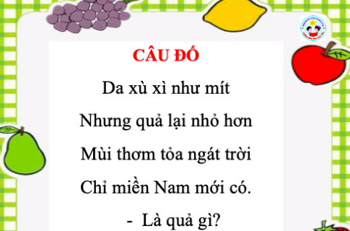
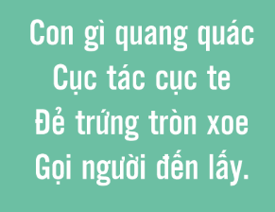
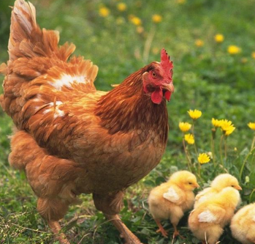
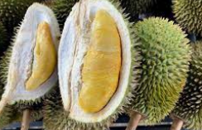
Trò chơi: Đố vui

Slide 16


HẸN GẶP LẠI

